Slide 1
Организация предметно-пространственной среды по нетрадиционному рисованию в работе с детьми раннего возраста»
Филиал Муниципального дошкольного образовательного учреждения
«Детский сад п. Заря» - Толмачевский детский сад.
Воспитатель: Ермолаева Мария
Николаевна
2022 г.

Slide 2
Цель:
Формирование творческого потенциала детей, развитие интереса к изобразительной деятельности, формирование эстетического восприятия, воображения, художественно-творческих способностей, самостоятельности, активности по средствам нетрадиционных техник рисования.
Задачи:
Создать условия экспериментирования с различными материалами, инструментами, изобразительными техниками;
Знакомить с нетрадиционными материалами в художественном творчестве (обрывная аппликация, монотипия, коллаж и т. д.);
Расширить представление о многообразии нетрадиционных техник рисования;
Воспитывать самостоятельность, интерес к рисованию.

Slide 3
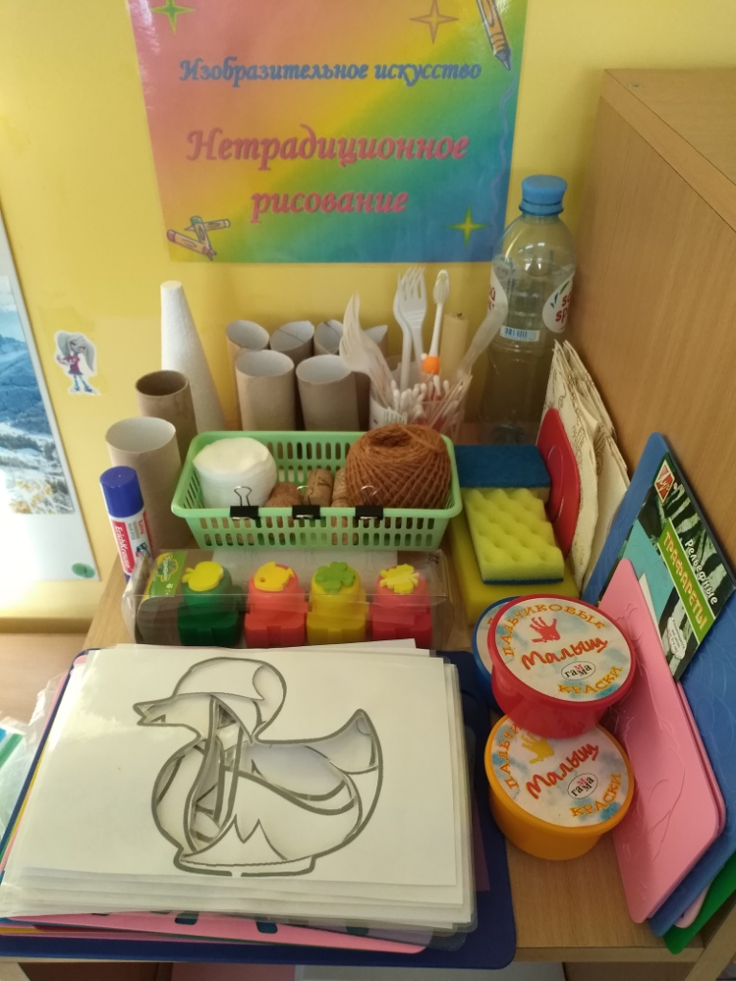
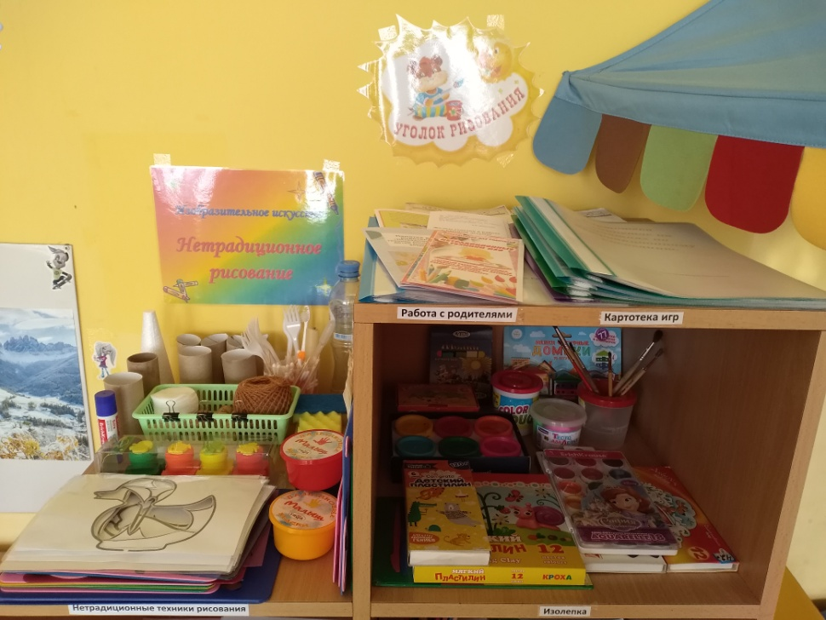
Уголок «ИЗО – студия»

Slide 5
Картотека

Slide 6
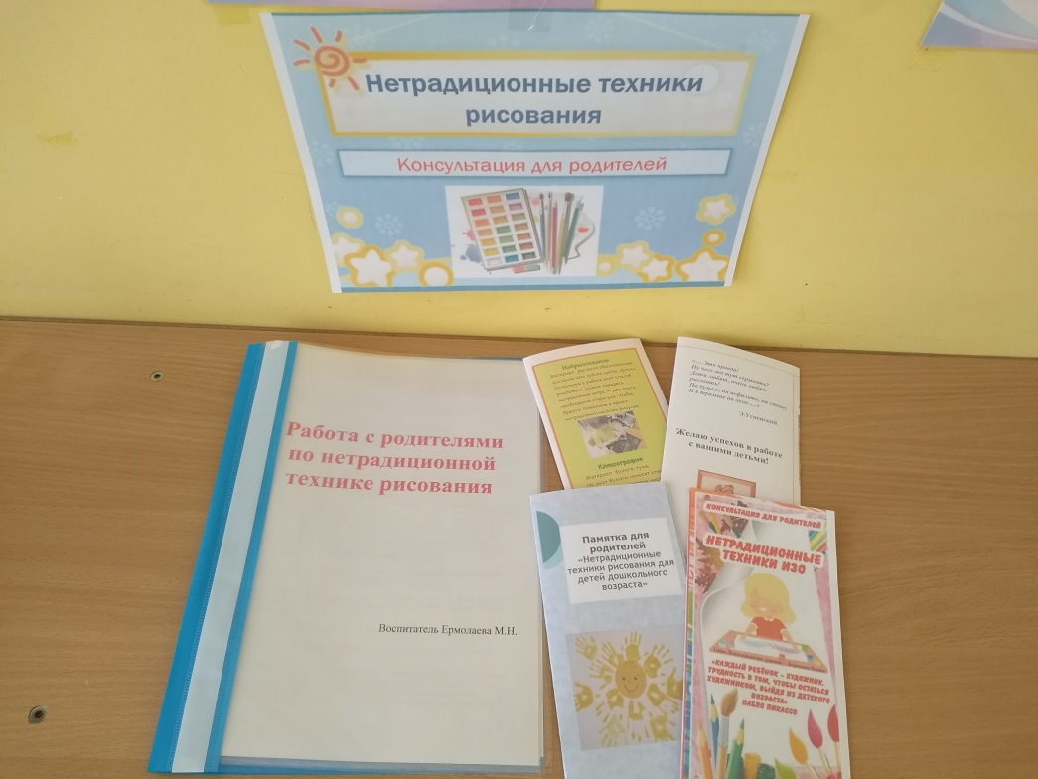
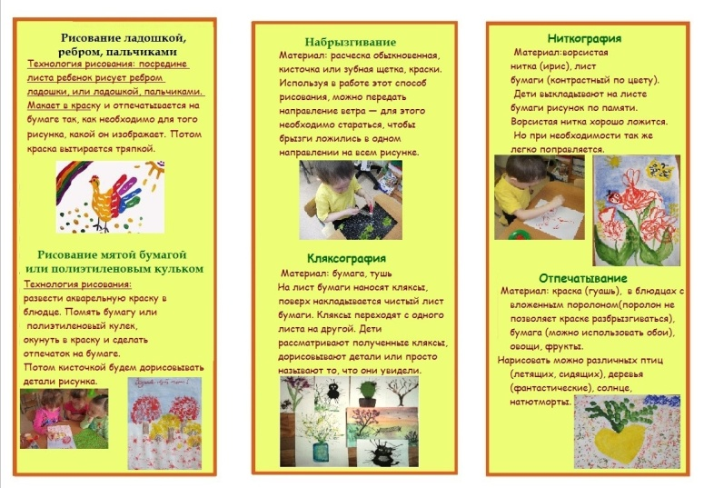
Работа с родителями

Slide 7
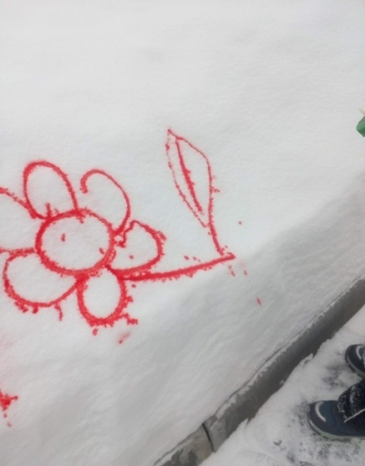
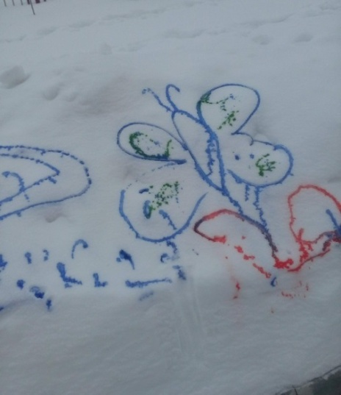
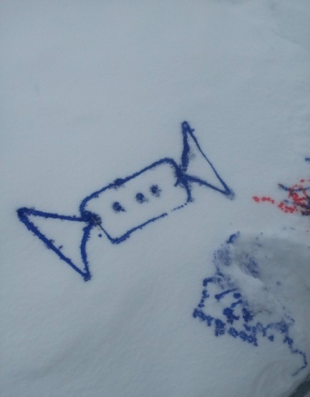
Рисование на снегу красками

Slide 8
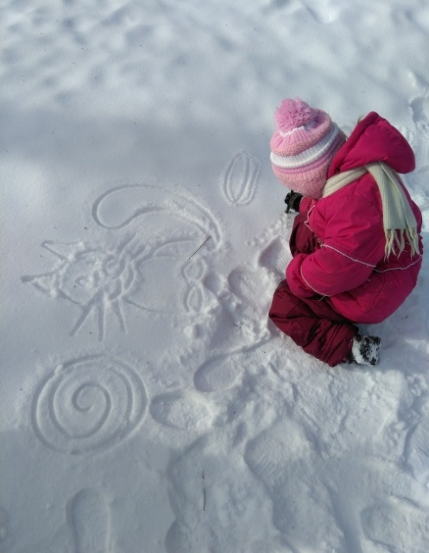
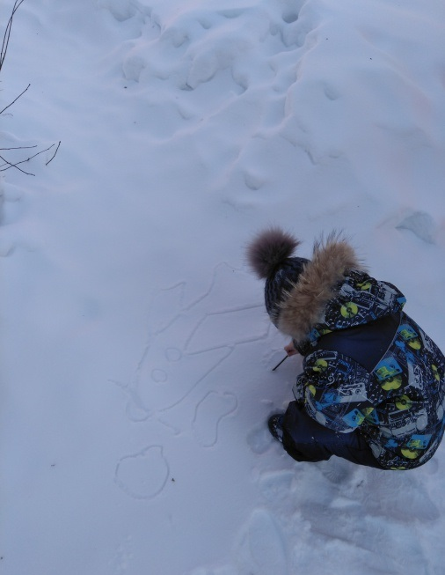
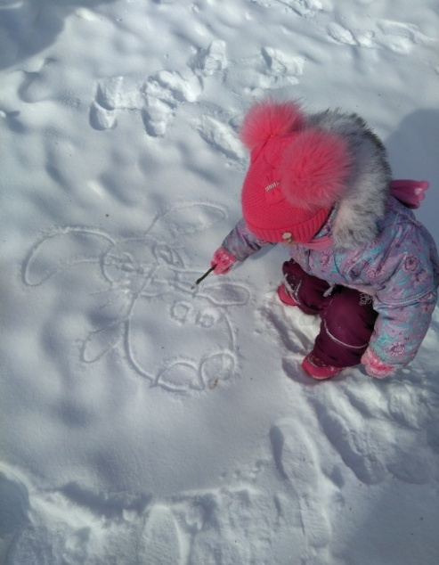
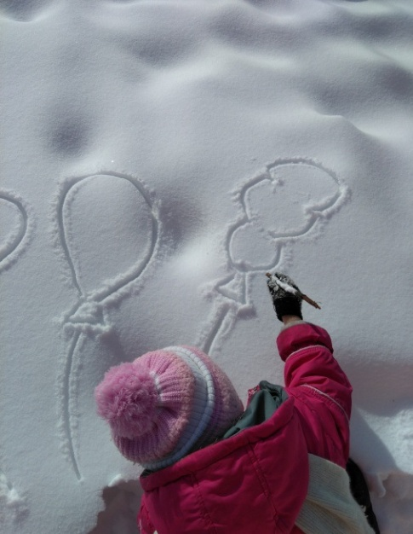
Рисование палочкой на снегу

Slide 9
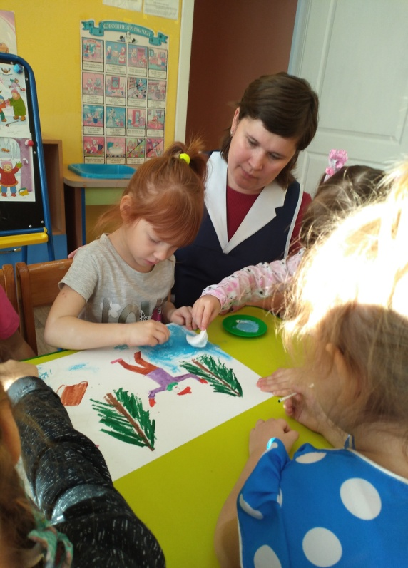
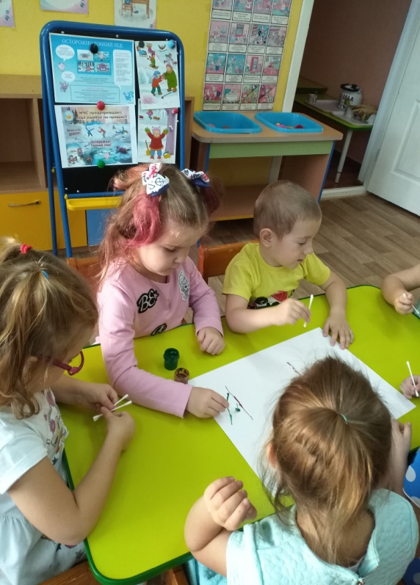
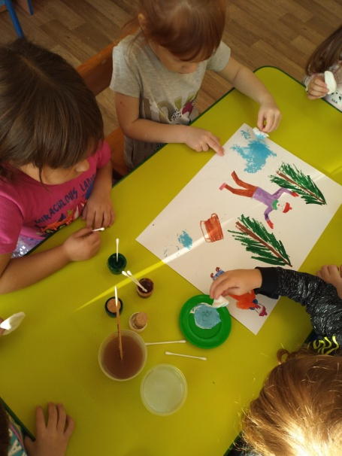
Коллективная работа выполнена в технике нетрадиционного рисования

Slide 10
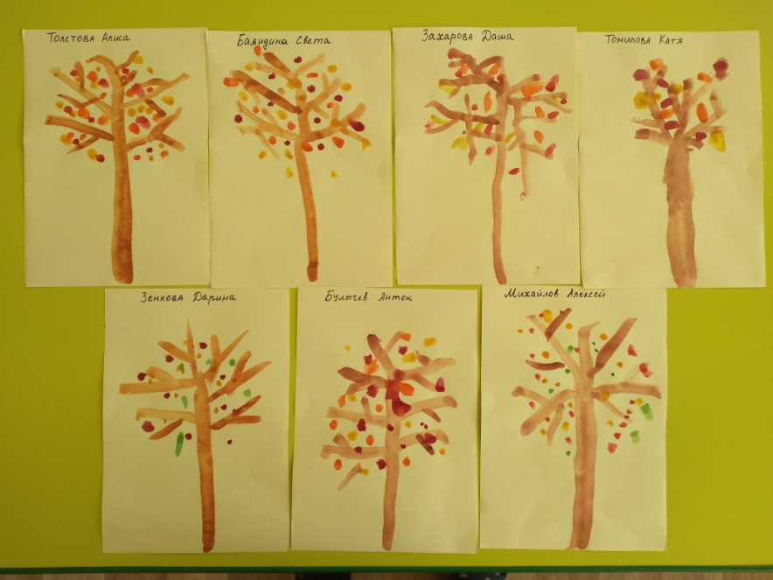
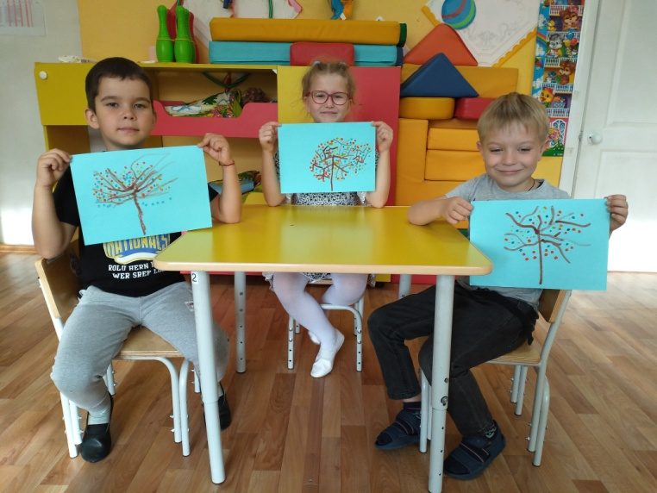
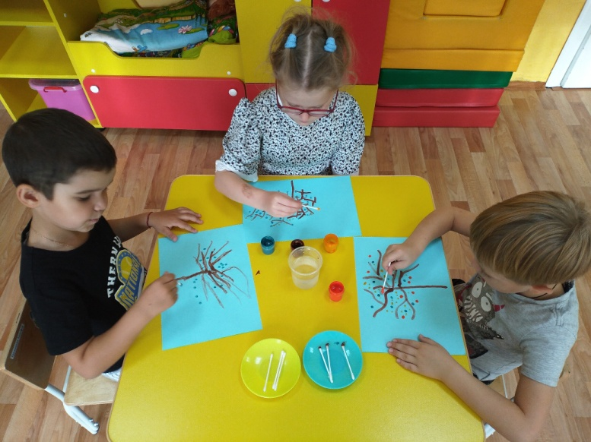
Рисование ватными палочками

Slide 11
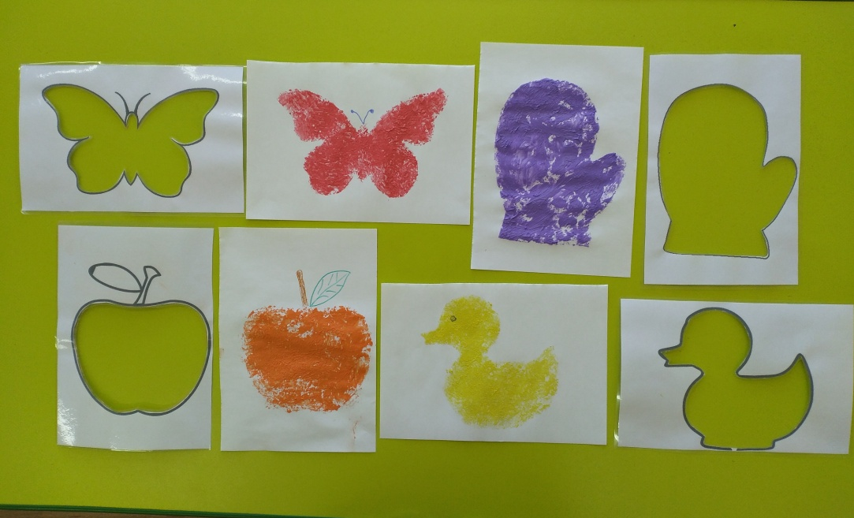
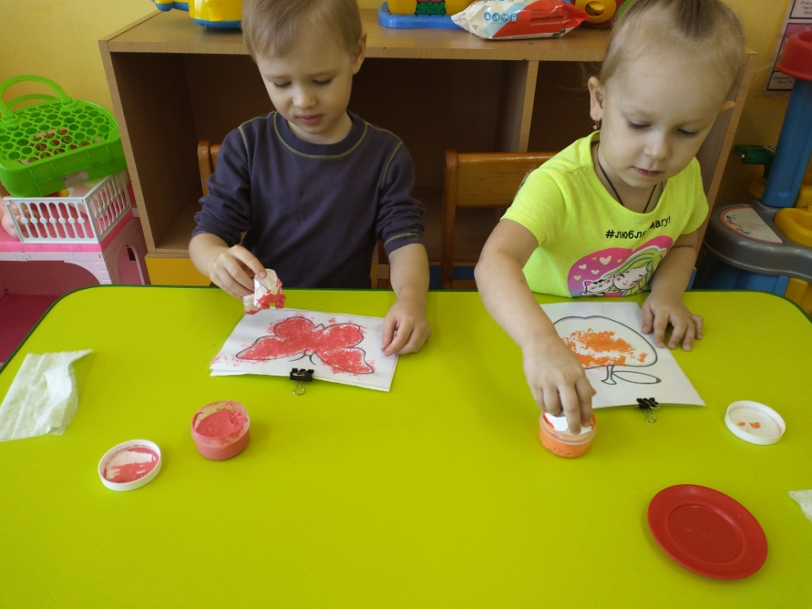
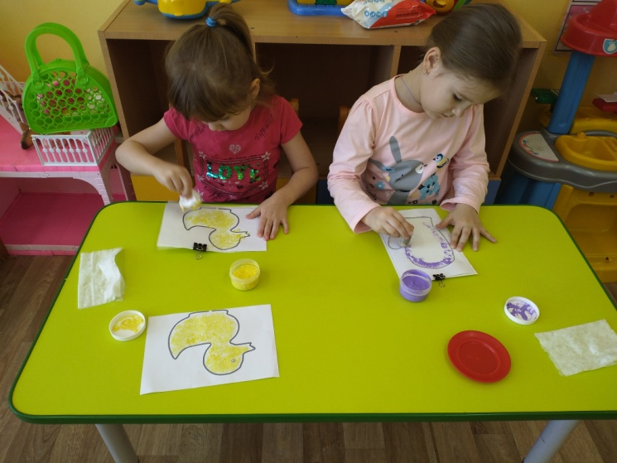
Рисование мятой бумагой и пробкой

Slide 12
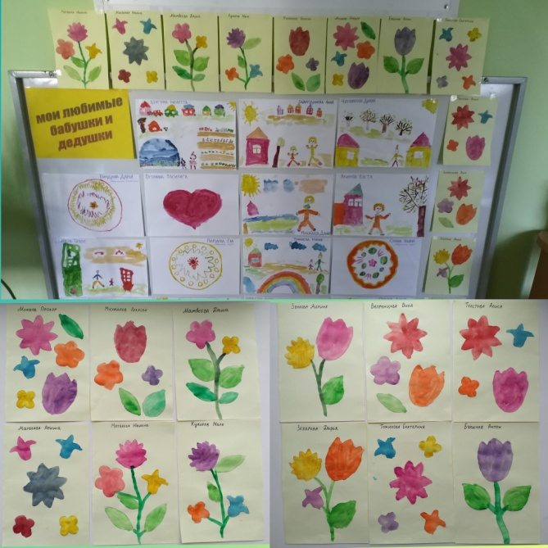
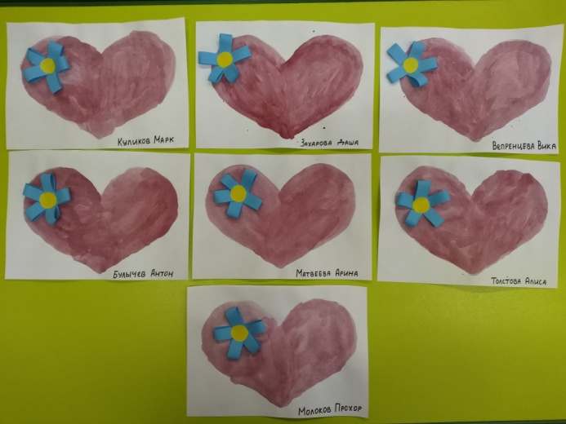
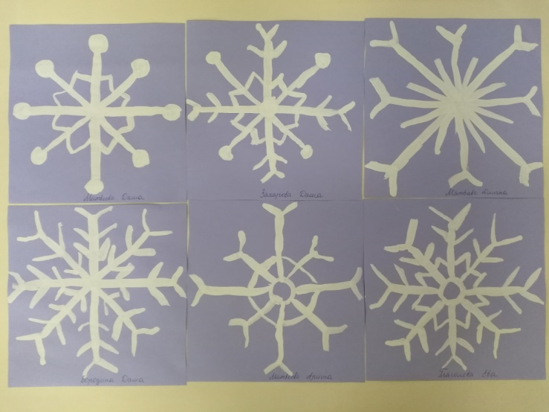
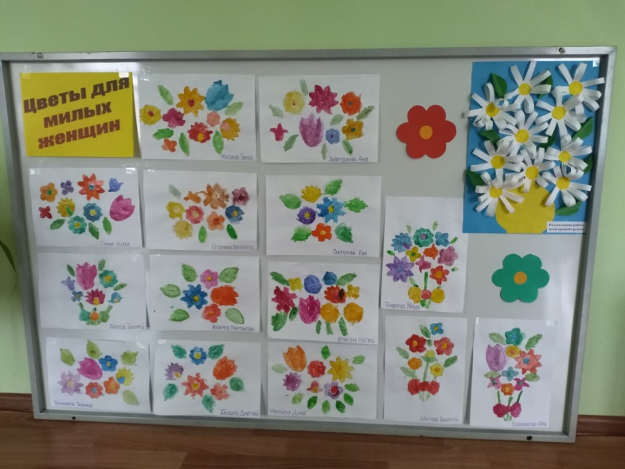
Выставки работ

